Slide 1

О формировании единой базы данных абонентов по обращению с ТКО
Министерство ЖКХ РО
КП РО «Информационная база ЖКХ»
Евтушенко Андрей Сергеевич
Notes:
Доброго дня, коллеги!
Реформа, которую мы сегодня обсуждаем, очень сильно меняет сферу обращения с ТКО. Она затронет буквально каждого жителя области, и наша с вами задача не только сделать это как можно проще и эффективнее с экономической и экологической точек зрения, но и обеспечить открытость, понятность процессов для обычного жителя.

Slide 2
Единая база
РСО
УО
ТСЖ
ФКР
Росреестр
муниципалы
ГИС ЖКХ
Notes:
Действующими НПА на министерство ЖКХ Ростовской области возложена обязанность по регулированию деятельности региональных операторов, в соответствии с которыми, а также по поручению Губернатора Ростоской области, с 2016 года министерство ЖКХ организует работу по созданию единой абонентской базы и системы начисления и сбора платежей за услугу по обращению с отходами.
За это время собрана информация от органов местного самоуправления, ресурсоснабжающих организаций, управляющих компаний, ГИС ЖКХ, ведётся сверка баз с Росреестром.

Slide 3
Единая база
Более 1.5 млн помещений
адрес ФИАС
количество проживающих
площадь
кадастровый номер (частично)
Notes:
В единую базу собрано более 1.5 миллионов помещений в многоквартирных и индивидуальных жилых домах, включая адрес привязанный к ФИАС, количество проживающих, площадь помещений, частично заполнены кадастровые номера.

Slide 4
Актуализация базы
автоматизированная сверка с Росреестром
информация о собственниках – прорабатывается юридическая база
двунаправленный обмен с другими организациями ЖКК
Notes:
Имея такой большой массив данных, возникает вопрос их актуализации.
Нашими специалистами уже проработаны технические и технологические вопросы касательно автоматизированной сверки единой базы с Росреестром.
В настоящее время с министерством прорабатывается юридическая возможность включения в базу информации о физических лицах - собственниках недвижимости, а также обеспечения постоянного двунаправленного обмена актуализированной информацией с другими организациями жилищно-коммунального комплекса, который позволит актуализировать базу не только вашими силами, но и максимально быстро получать информацию от управляющих и ресурсоснабжающих организаций

Slide 5
Юридические лица
есть подключение к ЕГРЮЛ, ЕГРИП
обновления напрямую от ФНС
необходимо наладить сверку с МЭОК на своей территории
Notes:
В части наполнения базы юридических лиц, организовано прямое подключение к базам ЕГРЮЛ и ЕГРИП, обеспечена возможность получения обновлений по мере их публикации на официальном сервере налоговой службы.
Однако, эта работа должна быть продолжена со стороны муниципалитетов: в каждом необходимо наладить взаимодействие с МЭОК в части подтверждения факта ведения деятельности именно на их территории, ведь регистрация организации, к примеру, в г. Ростове-на-Дону, вовсе не означает, что деятельность будет вестись там же, и отходы будут образовываться на территории соответствующего МЭОК.

Slide 6
Контроль
прозрачность процессов начисления и сбора платежей, учёта объёмов
периодическая и разовая аналитика
единство методик и технологий
не требует значительных ресурсов
глубина и детализация анализа
Notes:
Система обращения с ТКО только запускается, и сейчас необходимо предотвратить потенциальные злоупотребления не только со стороны операторов, возчиков, но и со стороны жителей.
Для этого должна быть обеспечена максимальная прозрачность процессов начислений и приёма оплат, учёта объёмов образовавшихся отходов, в том числе для оптимизации схемы обращения с отходами, контроля работы возчиков. Контрольные полномочия возложены на министерство, и для их реализации необходимо постоянно держать руку на пульсе и иметь актуальную аналитику.
В соглашениях со всеми МЭОК предусмотрена как периодическая, так и разовая аналитическая отчётность на бумажном носителе и в электронной форме, определены сроки предоставления отчётности. Мы все понимаем, что эффективный контроль возможен только при условии достижения единства методик учёта и технологий работы всех участников.
Контроль не должен отвлекать на себя значительные ресурсы, сохраняя при этом глубину и детальность анализа.
С целью реализации единых подходов в работе с абонентами, унификации процессов контроля и контрольных точек, инициирована разработка единой биллинговой системы для начисления и сбора оплат за услугу по обращению с ТКО. В результате внедрения единой системы значительно сократятся сроки подготовки отчётности, а также повысится скорость и точность разработки мер по улучшению деятельности всех участников.

Slide 7
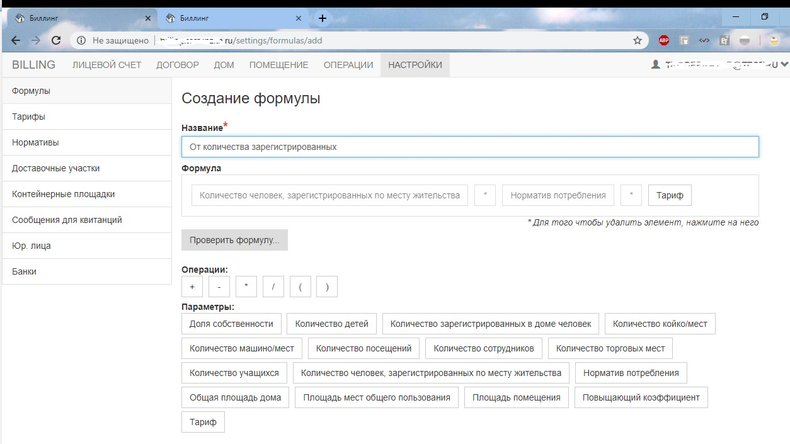
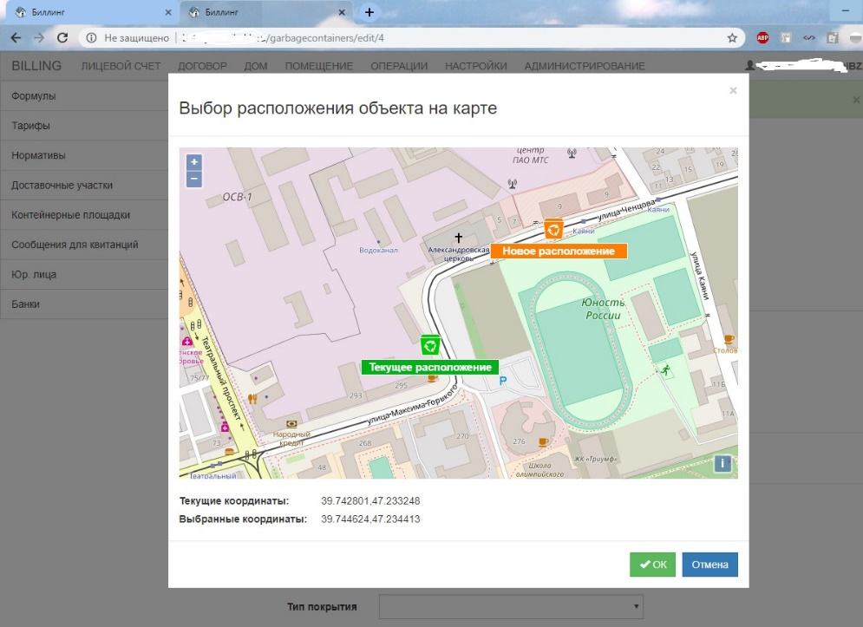
Биллинг
требуется только браузер!
Notes:
При разработке системы мы учитывали весь накопленный нами опыт по работе с такими объёмными задачами, учтена специфика региона, применён ряд современных технологий, на которых я остановлюсь немного подробнее, постараюсь не утомить вас исключительно технической информацией.
Первое, и это уже не просто современная тенденция, а требование времени – наша система работает тречерез Интернет-браузер, т.е. она не привязана ни к компьютеру, ни к операционной системе, ни к рабочему месту.
Количество пользователей также не ограничено, возможна настройка любых ролей, с предоставлением доступа всем заинтересованным лицам.
Работать можно хоть с ноутбука, хоть с планшета, хоть с телефона. Все данные хранятся на защищённых серверах, дублируются и ежедневно сохраняются в резервных хранилищах.
На слайдах приведены скриншоты окон географической привязки контейнерной площадки и заведения новой формулы для расчёта

Slide 8
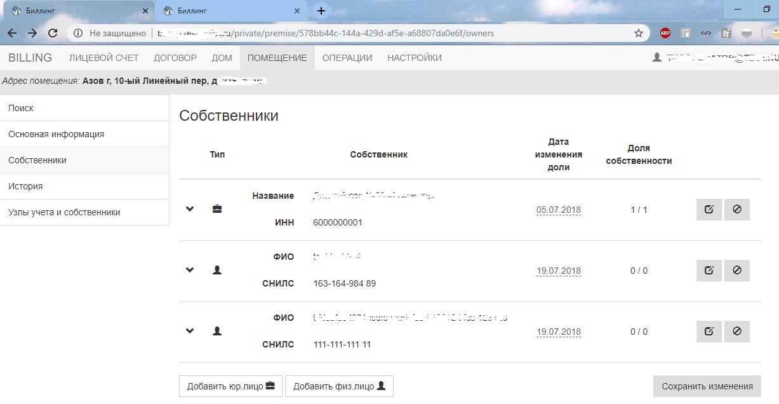
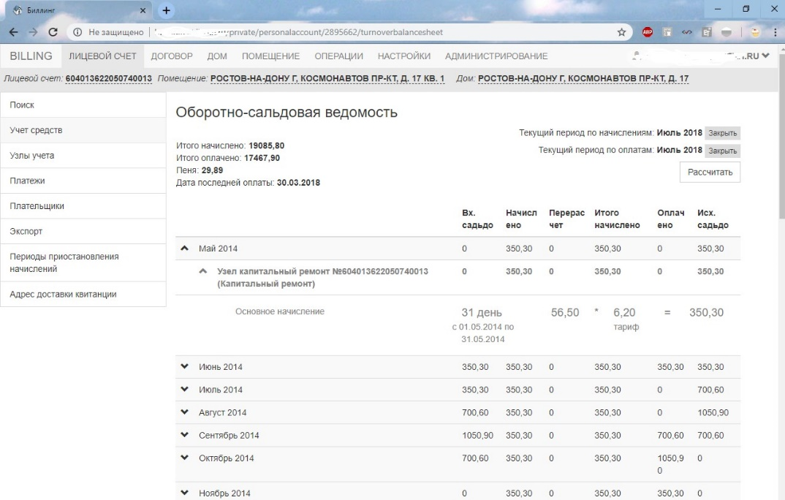
Биллинг
требуется только браузер!
Notes:
На этом слайде мы видим страницу редактирования списка собственников и долей владения и оборотно-сальдовую ведомость

Slide 9
Биллинг
экстерриториальность
Notes:
В современном мире широко распространено явление трудовой миграции: многие из нас работают в одном городе, например – Ростове, а проживают в другом, например: Таганрог или Шахты.
При этом оплатить услугу или внести изменения в лицевой счёт должно быть одинаково удобно как по месту проживания в выходной день, так и в рабочий полдень рядом с офисом. Человек не должен брать отгул или бежать куда-то только для того, чтобы поменять фамилию или количество проживающих.
Внедрение на территории области унифицированного ПО позволит реализовать принцип экстерриториальности – любой собственник сможет выполнить все действия в любом из филиалов подключённых к системе.

Slide 10
Биллинг
Клиентоориентированность
личный кабинет пользователя (24/7), отображается актуально состояние
on-line оплаты А3, Почта России
доступ через портал Госуслуг
(в т.ч. с электронным ключом)

Slide 11
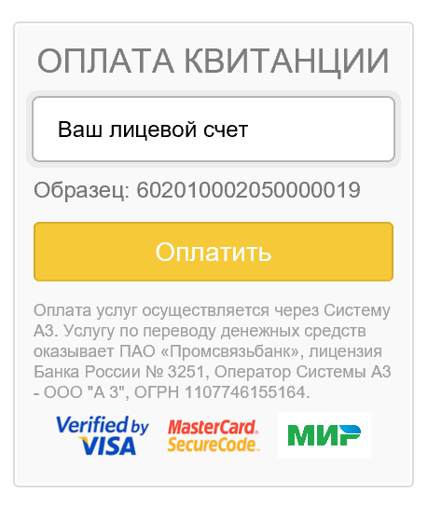
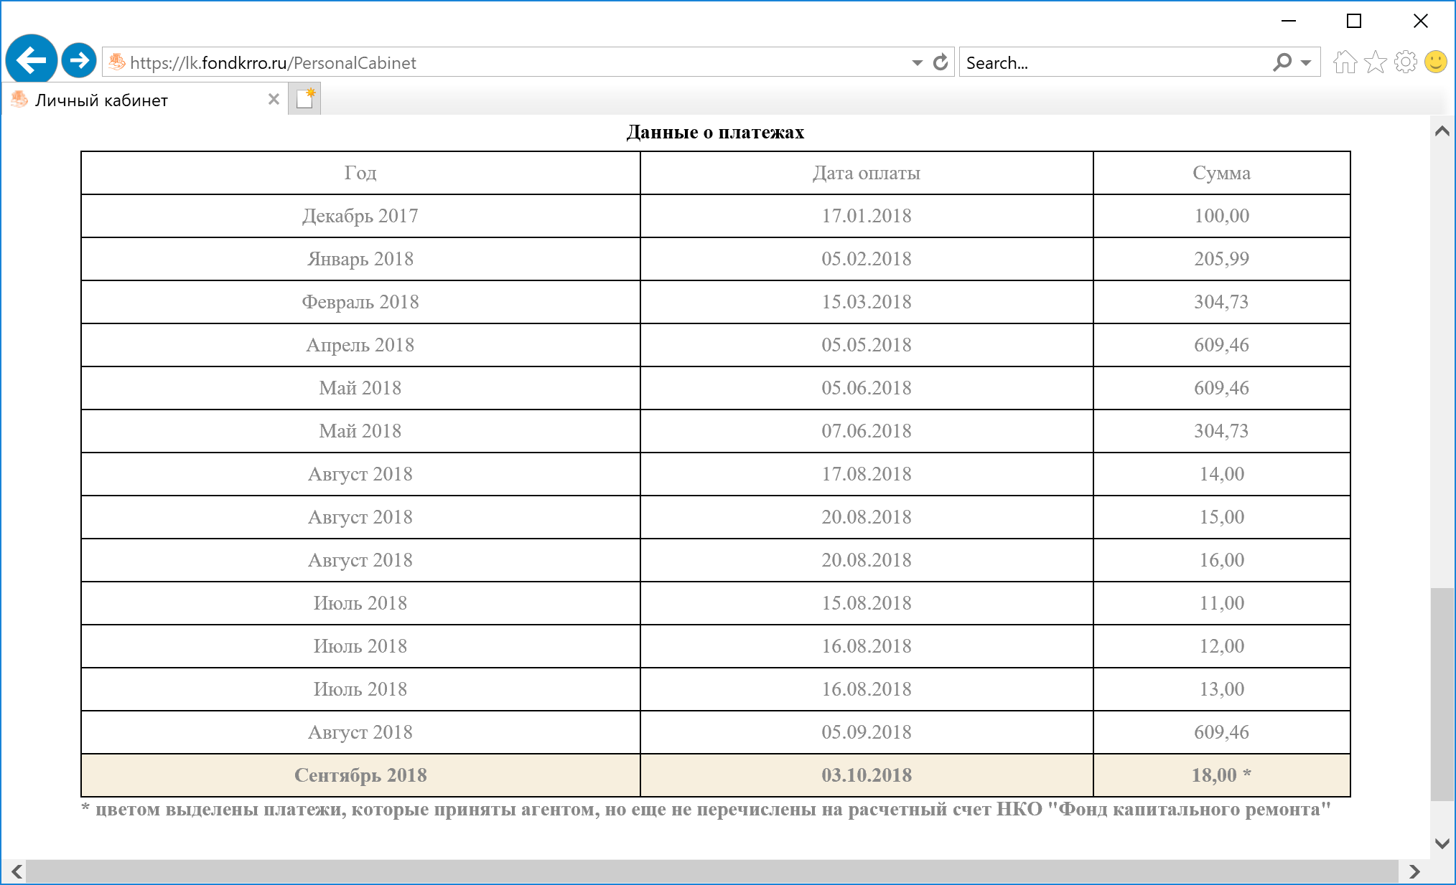
Биллинг
Notes:
На экране представлена страница моёго личного кабинета, сегодня с утра я сделал платёж живыми деньгам на живой счёт, он отображается внизу. Он-лайн платежи отображаются цветом и имеют примечание о том, что они приняты, но еще не поступили на расчётный счёт.

Slide 12
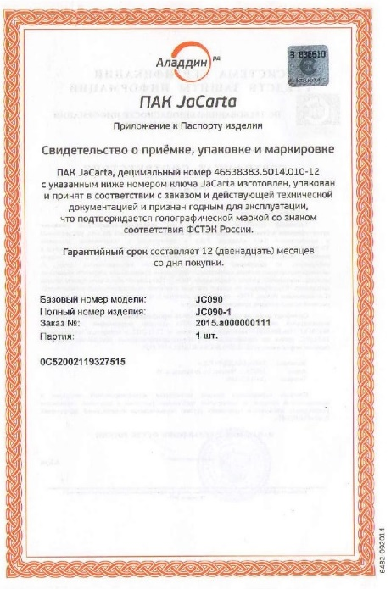
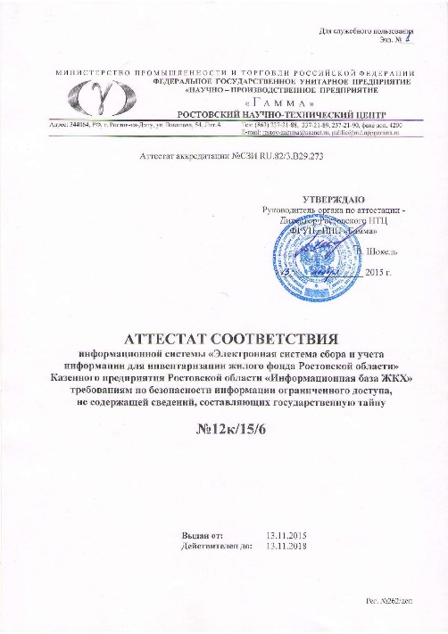
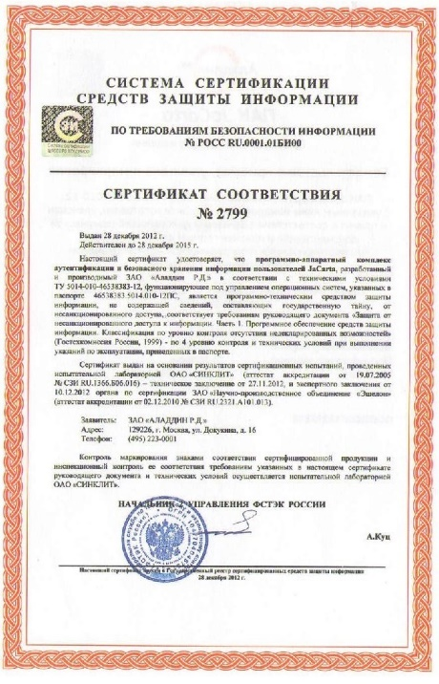
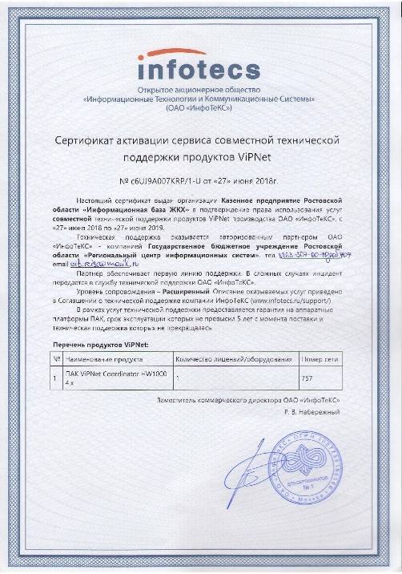
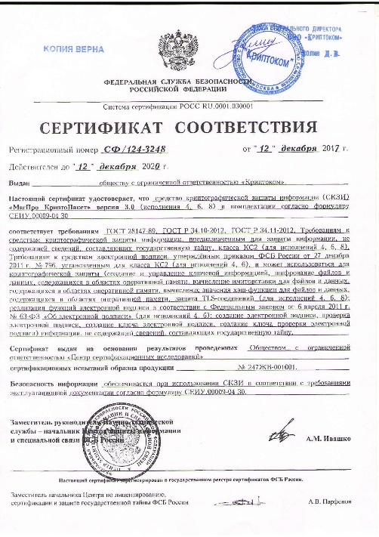
Биллинг
защита персональных данных
Notes:
В полном соответствии со 152-ФЗ реализована система защиты персональных данных, получен аттестат системы. При этом рабочее место абсолютно не привязано к конкретному офису или даже компьютеру. Пользователь, получивший соответствующим образом сгенерированный электронный ключ, может работать с системой в любое время из любого места, не нарушая законодательство.

Slide 13

Биллинг
Notes:
И в конце презентации напомню, что отрасли уделяется внимание не только на областном, но и на федеральном уровне. Говоря о федералах, в первую очередь это, конечно же, ГИС ЖКХ. Как показала практика последних двух лет, в полной мере успешно передать информацию в ГИС на территории области способны единицы. Министерство, муниципалитеты, фонд капитального ремонта уже давно используют нашу систему для этих целей. Кроме этого, мы постоянно получаем запросы о взаимодействии от ТСЖ, управляющих организаций, ресурсников. Важно отметить, что при выгрузке информации чётко соблюдается согласованность адресной базы и привязки лицевых счетов к помещениям.

Slide 14
- Спасибо за внимание!
Notes:
Спасибо за внимание, если есть общие вопросы – прошу задавать, частные случаи можем обсудить после окончания.

